Slide 1


Slide 2


Slide 3

10 min 5 hengen tiimille

Slide 4
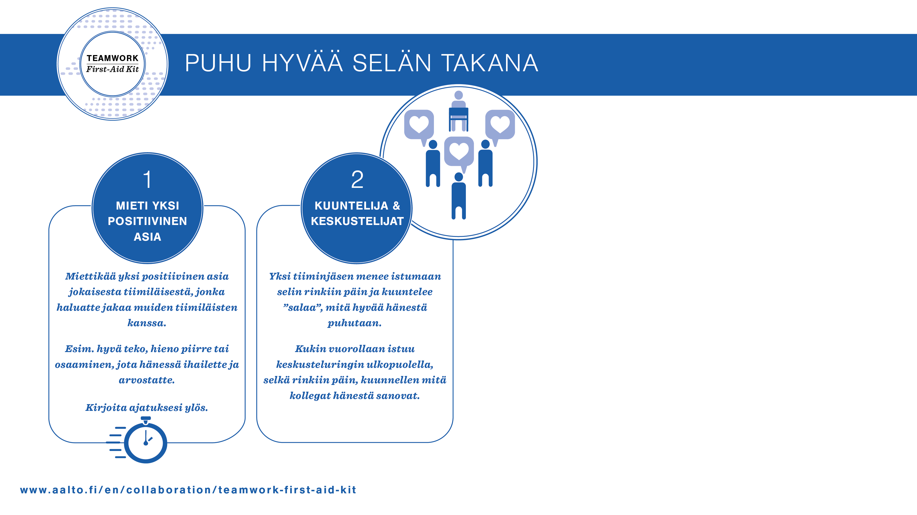
10 min 5 hengen tiimille

Slide 5
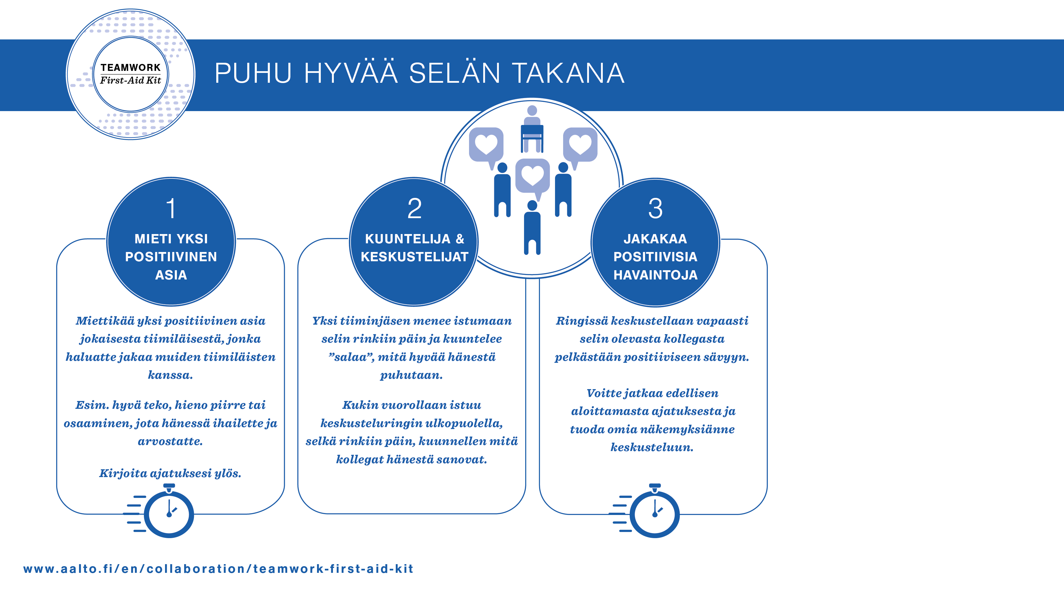
10 min 5 hengen tiimille
5 min / henkilö

Slide 6
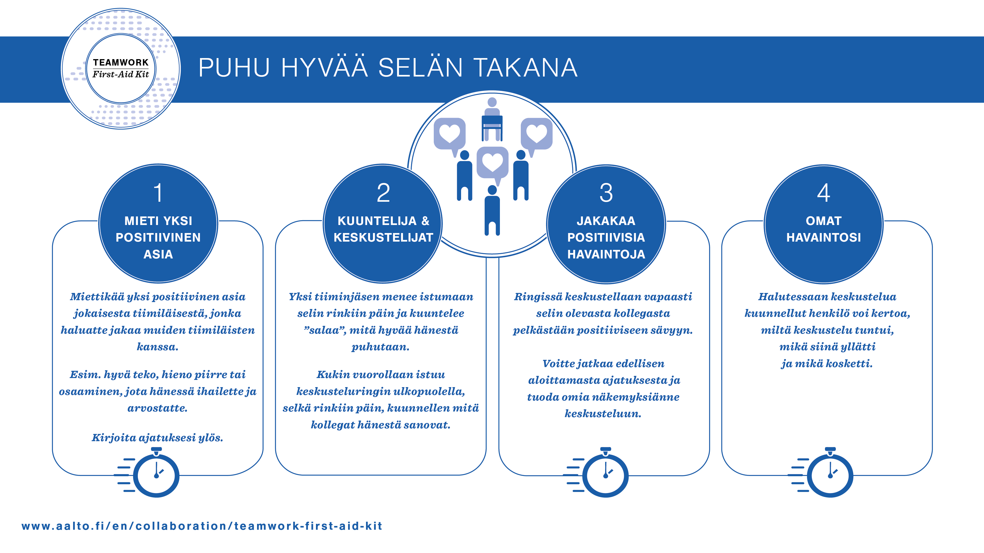
10 min 5 hengen tiimille
5 min / henkilö
2 min / henkilö

